Slide 1
INPUT
OUTPUT
OUTPUT
Động cơ trái
HC SFR05
STM32F103
L298N
HC FSR05
Động cơ phải
Nguồn 5V

Slide 2
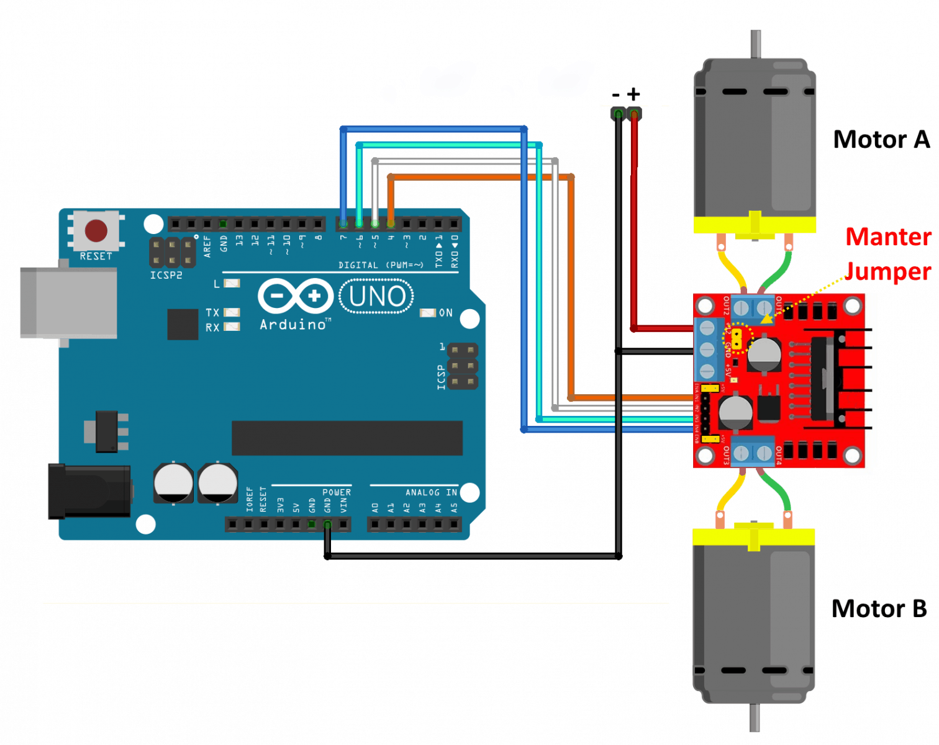
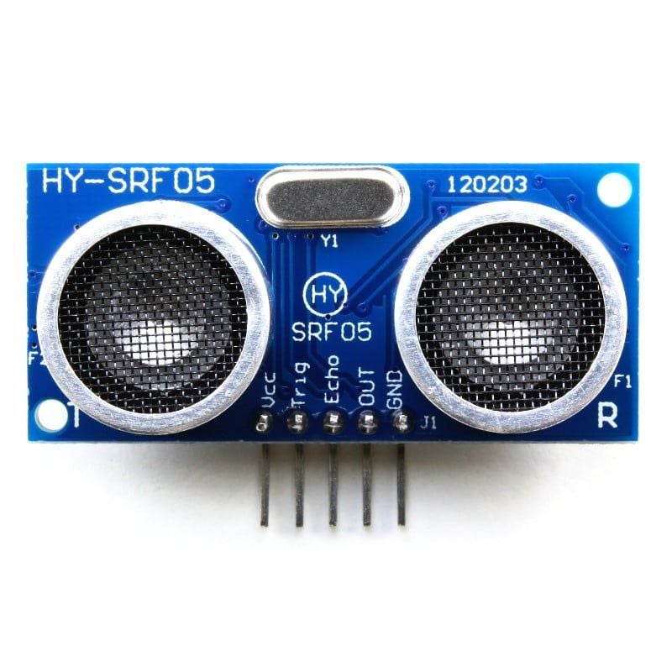
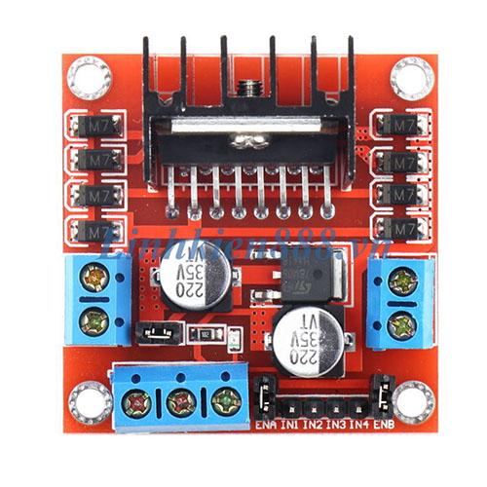
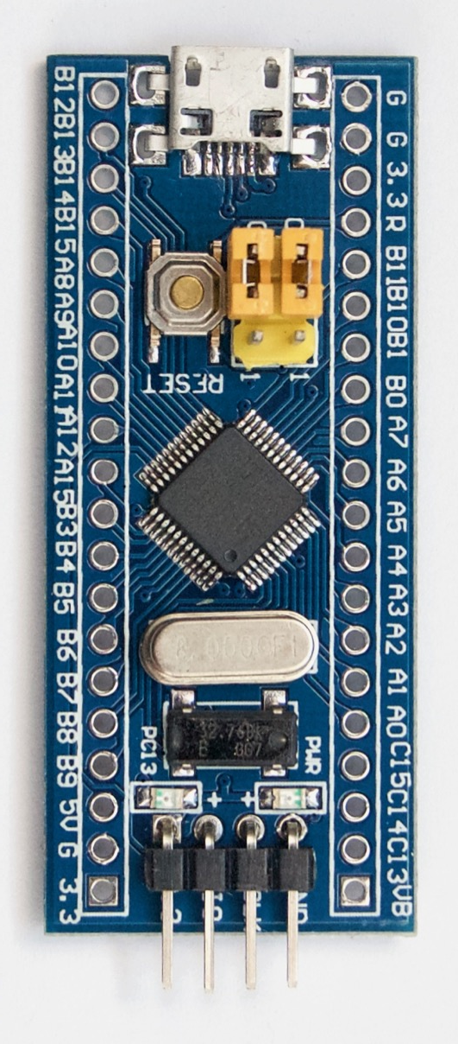
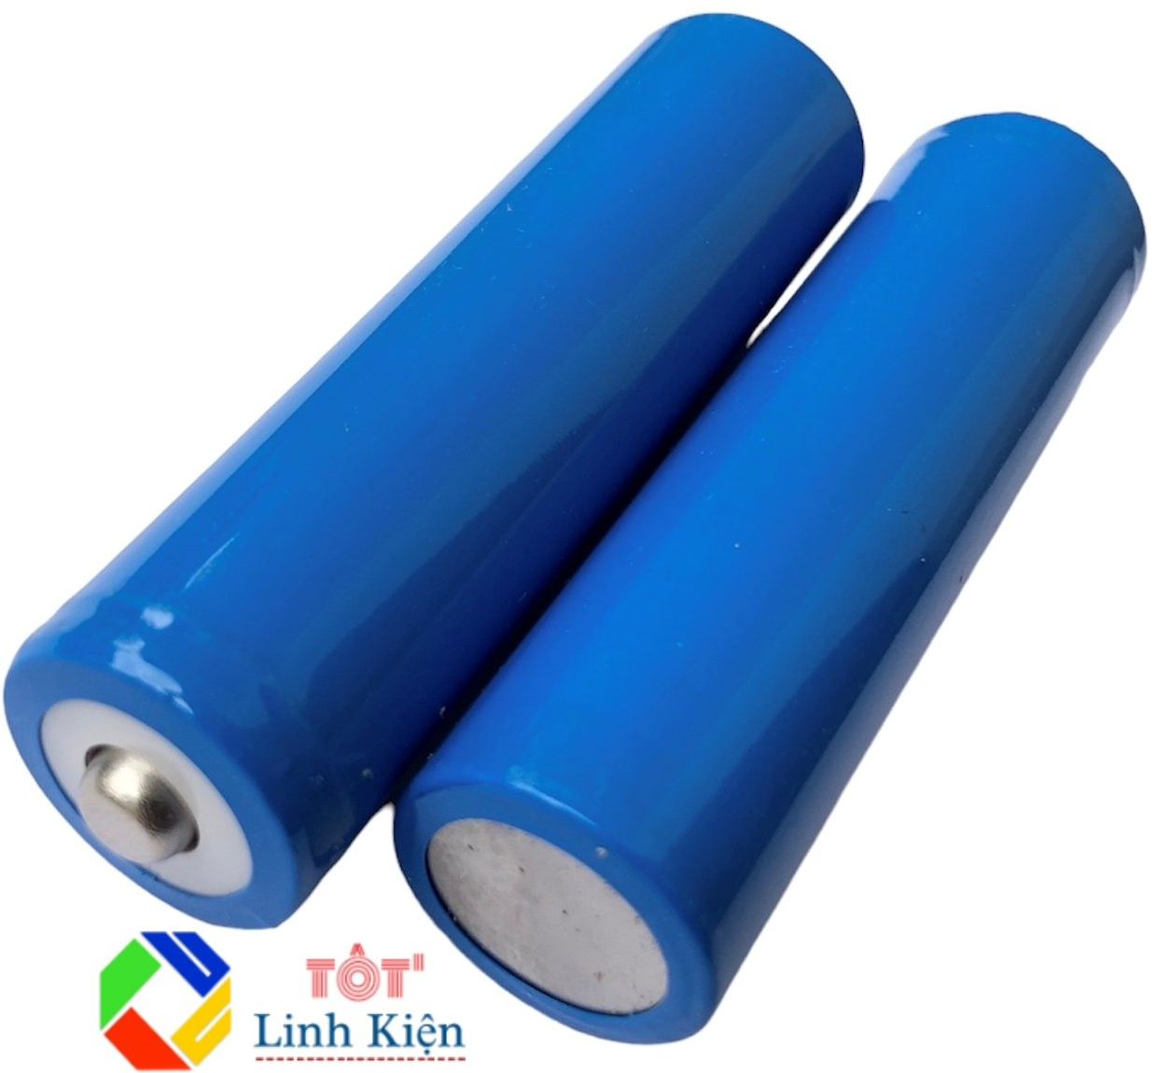
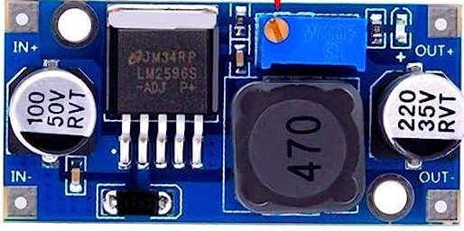
5V

Slide 3
Bắt đầu
Đọc giá trị cảm biến
Cảm biến 1 >10 và cảm biến 2 >5
Đúng
Đi thẳng
Sai
Sai
Sai
Cảm biến 1 <10 và cảm biến 2 <5
Cảm biến 1 <10 và cảm biến 2 <5
Dừng 1 giây
Đúng
Đi lùi 200ms
Rẽ trái 50ms
END

